Slide 1
Oficina de Contação de Histórias
Gorette Costa

Slide 2
Por que contar histórias?
As histórias prendem nossa atenção.
Resgate da memória cultural e afetiva.
Histórias mexem com nossas emoções.
Histórias nos ajudam a aprender com maior
facilidade.

Slide 3
A arte de contar histórias num contexto Bíblico e Histórico.
“Abrirei a boca em parábolas e publicarei enigmas
dos tempos antigos.” Salmos 78.2
“Todas estas coisas disse Jesus às multidões por
Parábolas e sem parábolas nada lhes dizia.”
Mateus 13. 34
Sabia que o entendimento era limitado.

Slide 4
A arte de contar histórias num contexto histórico – cultural
Todos somos contadores de histórias
Nossa primeira contadora de histórias
Nossa primeira história: Nosso nome.

Slide 5
“Mãos à Obra”
Como contar uma boa história
Tenha ouvido curioso
“De mãos amarradas não há quem conte uma boa história.” Câmara Cascudo

Slide 6
“Mãos à Obra”
Como contar uma boa história
Como se expressar durante a história:
Respiração
Entonação/modulação
Ritmo

Slide 7
“Mãos à Obra”
Como contar uma boa história
Emoção:
Qualidade da minha presença
Ser racional

Slide 8
“Mãos à Obra”
Como contar uma boa história
Postura:
Evite movimentos bruscos
Posição de A
Tripé: texto, voz e corpo.
Olhar de narrador
Olhar de personagem

Slide 9
“Dicas Práticas”
Pequenos: Use bonecos, desenhos, adereços e repetições na fala. Peça
a ajuda dos pequeno ouvintes, faça-os parte da história.
Maiores: Use o recurso da voz, postura e suspense...
Não explique a história ou moral. Perde a graça.

Slide 10
“Dicas Práticas”
Ore a Deus.
Conheça a Bíblia.
Conte e reconte para si a história para memorizá-la e ter intimidade com a mesma.
Não tenha medo de fazer caretas.

Slide 11
“Dicas Práticas”
Chegar chegando
Cante
Não espere o silêncio, consiga-o.
Faça acordos, observe seu público.
Adereços, quando usá-los?

Slide 12
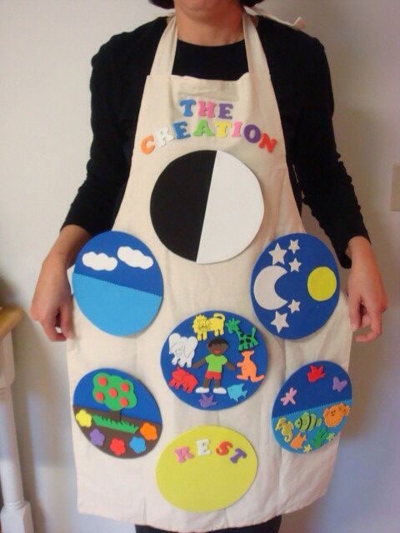
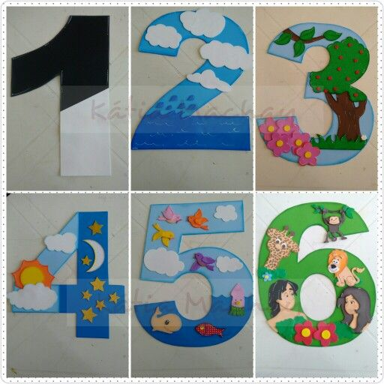
Sugestões

Slide 13
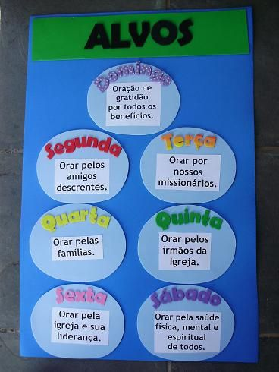
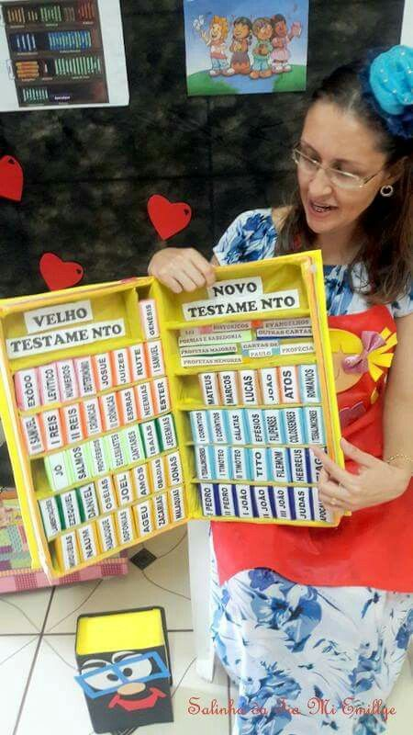
Sugestões

Slide 14
